Slide 1
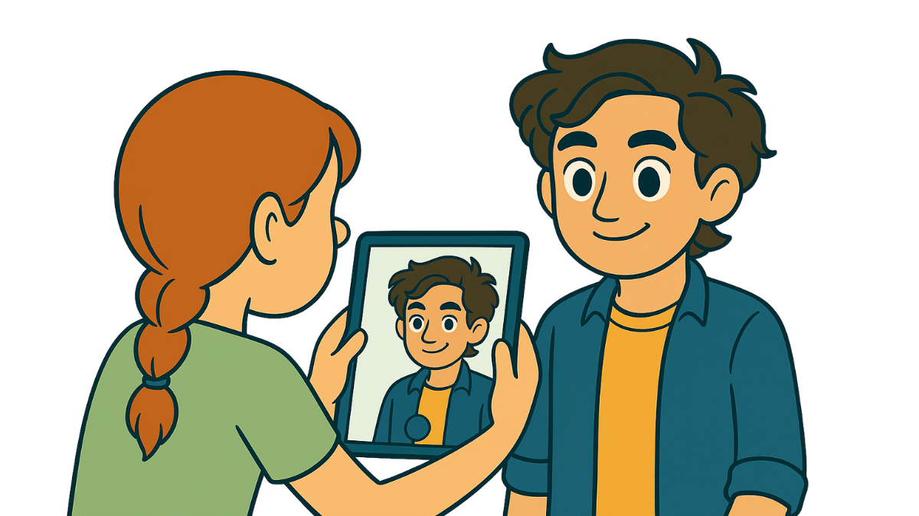

2.1 Foto-, Video- und Audioaufnahmen
45
Kapitel 2.1 | Foto-, Video- und Audioaufnahmen

Slide 2

Foto-Rallye durchs Schulhaus
Fotoaufnahme
Bildet Gruppen aus jeweils 3-4 Personen
Arbeitet gemeinsam an einem Gerät und sammelt alle Bilder in einem Album
Erledigt alle Foto-Aufgaben auf dem Arbeitsauftrag
Wechselt euch beim Anfertigen der Bilder ab
35
Kapitel 2.1 | Foto-, Video- und Audioaufnahmen

